Slide 1
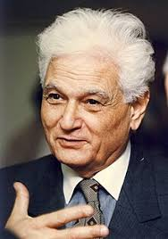
JACQUES
DERRIDA
Kateřina Zachová
Současné sociologické teorie
LS 24

Slide 2
Život a vzdělání
*15. 7. 1930 Álžírsko - †8.10.2004 Paříž
Gymnázium - > École normale supérieure
Asistent na Harvard University a Sorbonně
Přednášel na Yale, Cornell University, École des Études en Sciences Sociales, …
Nietzsche, Rouseau, Kierkegaard, Heidegger, Cause

Slide 3
DEKONSTRUKCE
filozofický a literární přístup
odhalování a zkoumání implicitních předpokladů a protikladů
kritický rozborový nástroj
„význam slov není pevně daný, neustále se mění v závislosti na kontextu a interpretaci“

Slide 4
DÍLA
Hlas a fenomén (Voix et le phénomène) 1967
Písmo a rozdíl (L’écriture et la différence) 1967
O gramatologii (De la grammatologie) 1967
Rozptyl (La dissémination) 1972

Slide 5
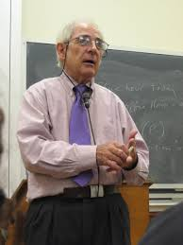
KRITIKA
TY ŠARLATÁNE!
Nejasnost a nesrozumitelnost
Alan Sokal a Jeane Bricmont – kniha Intelektuální podvody – ostře kritizují postmoderní filozofii (včetně Derriodovy)
John Searle – Jacques Derrida debate
Derrida argumentoval: „všechno je v pohybu“ a proto jeho argumenty tedy nemohou být konkrétní a texty nemohou mít stabilní význam
(John Searle)

Slide 6
FUN FACT! (WITHOUT THE FUN)
V roce 1981 založil spolu s Jeanem-Pierreem Vernantem Vzdělávací nadaci Jana Husa na pomoc českým intelektuálům.
V roce 1981, když jel na tento seminář, zjistil, že je sledován, rozhodl se tedy před seminářem odletět do Paříže, na letišti ho zastavila policie a „objevila“ u něj v kufr drogy. O tři dny později byl propuštěn z Ruzyně a vyhoštěn ze země

Slide 7
Děkuji za pozornost!
Zdroje:
DERRIDA, Jacques. 1999. Gramatológia. Bratislava: Archa, 314 s. ISBN 80-7115-138-6
DERRIDA, Jacques. 1993. Texty k dekonstrukci. Archa: Bratislava, 336 s. ISBN 80-7115-046-0
Jacques Derrida – od filozoofie k pašování drog, Citováno dne 18.4.2024, Online, Dostupné z: https://plus.rozhlas.cz/jacques-derrida-od-filozofie-k-pasovani-drog-6512768
Derridova dekonstrukce, Citováno dne 18.4.2024, Online, Dostupné z: https://socialniteorie.cz/derridova-dekonstrukce-boj-s-nejmocnejsim-etnocentrismem-historie/
Jacques Derrida, Citováno dne 18.4.2024, Online, Dostupné z: https://plato.stanford.edu/entries/derrida/
addyouremail@freepik.com
+91 620 421 838
yourcompany.com

